Slide 1
Курские наместники. Генерал-губернатор А.А. Беклешов.

Slide 2
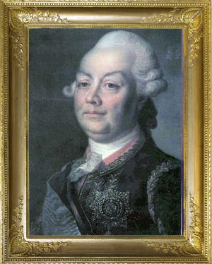
На основании указа Сената от 23 мая 1779 г. о создании Курской Губернии первым наместником стал именитый полководец России граф П. А. Румянцев – Задунайский. В Курске он жил мало, но всё – таки его большие организаторские способности позволили задать правильный тон развитию губернии и города.
РУМЯНЦЕВ-ЗАДУНАЙСКИЙ Петр Александрович Наместник-Губернатор в 1779-1781 гг.

Slide 3
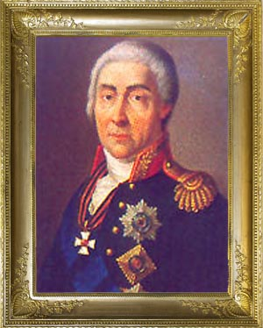
На следующего генерал-губернатора Курско-Орловского наместничества князя А. А. Прозоровского, пало общее руководство по вопросам первой в истории города планировки Курска 1782 г. и решение некоторых крупных неувязок градостроительного плана с топографическими особенностями.
ПРОЗОРОВСКИЙ Александр Александрович Наместник-Губернатор с 13.VI.1781 по 21.XII.1783

Slide 4
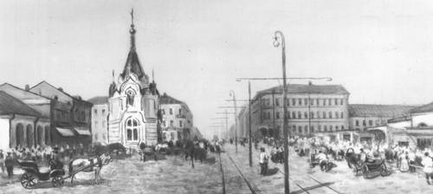
В Курске при генерал-губернаторе Ф. Н. Кличке на Красной площади по проекту Джакомо Кваренги в 1785 году стали возводить каменные торговые ряды — Гостиный двор. В том же году Дворянское училище было преобразовано в Главное народное училище, утверждена ярмарка, традиционно проходившая в конце года.

Slide 5
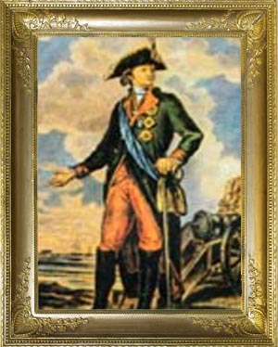
Будучи наместником края, Дебальмен был высшим руководителем Курского народного училища и ежегодно представлял отчет о состоянии его дел в столичную комиссию по училищам империи, которая, в свою очередь, информировала императрицу о положении дел в образовании. В то же время Антон Богданович Дебальмен остался в памяти курян как человек неподкупный, решительно боровшийся с расхитителями государственной казны, хотя и встретил в лице губернатора Курска Зубова и вице-губернатора Янова сильное противодействие.
ДЕБАЛЬМЕН Антон Богданович
Генерал-Губернатор Курско-Орловского наместничества
с ноября 1786-1789 гг.

Slide 6
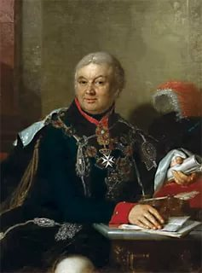
Александр Андреевич Беклешов
В 1790 году его перевели из Риги, где он исполнял должность губернатора, в далекий от столицы Курск, недавно ставший губернским городом.
Для курян назначение Беклешова в Курск оказалось по-настоящему царским подарком.
В 1790 году стал Курским и Орловским генерал-губернатором.

Slide 7
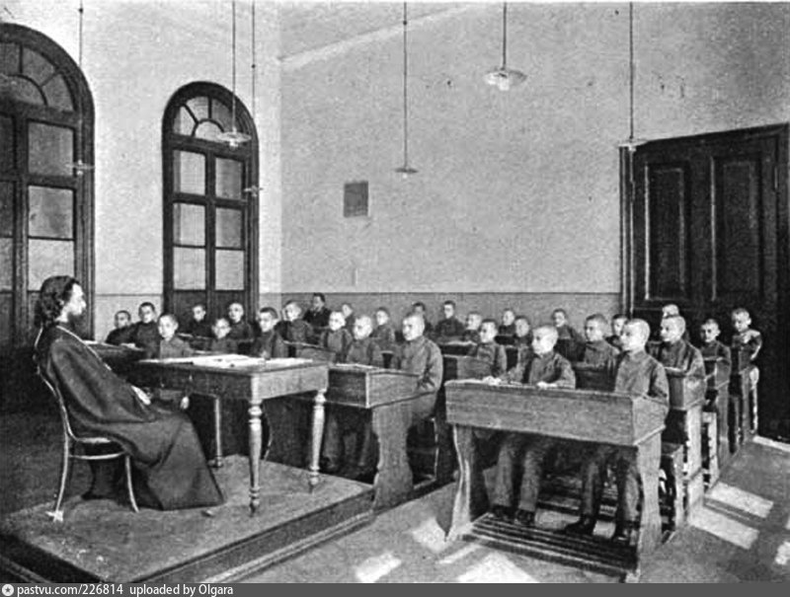
В 1794 году открылось светское малое народное училище, которое дало возможность обучаться мещанским, крестьянским, купеческим детям.

Slide 8
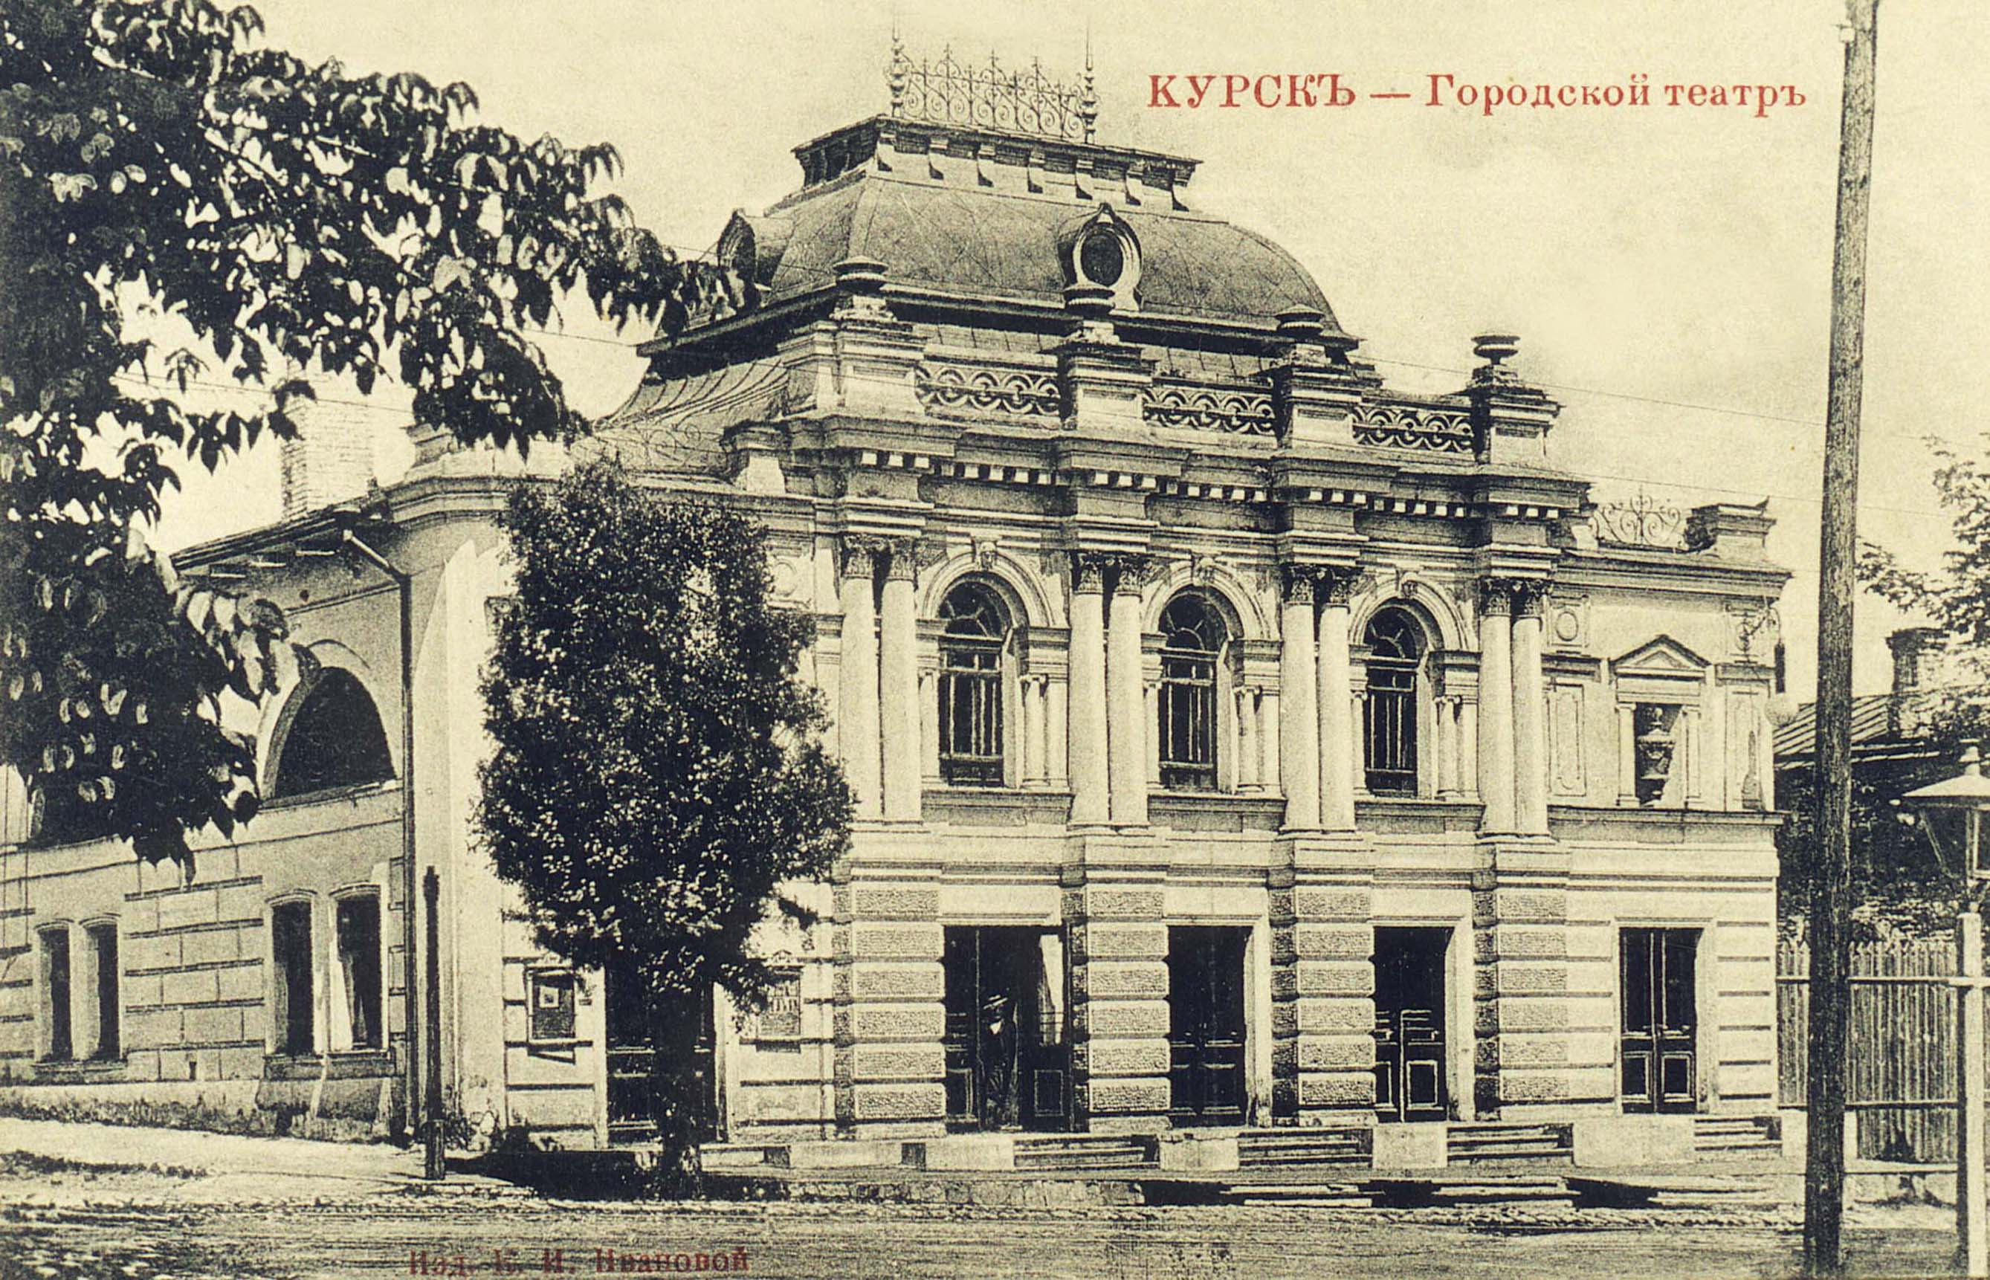
При правлении Беклешова в 1792 году в нашем городе был основан драматический театр.

Slide 9
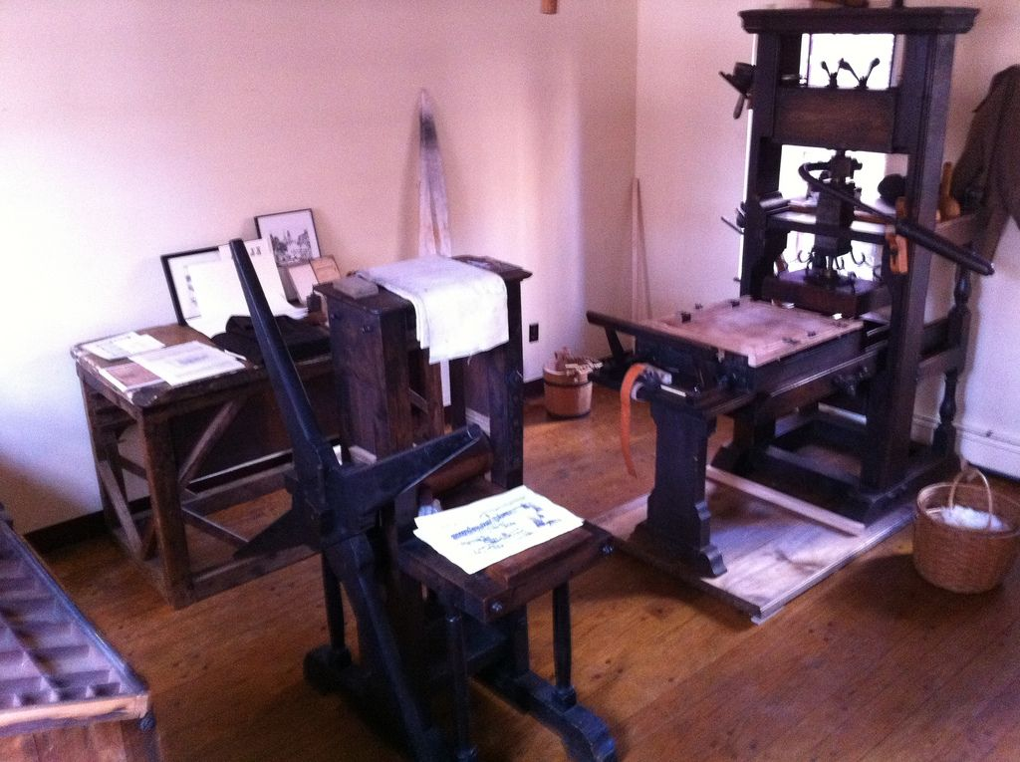
В 1792 г. в Курске была основана типография
В ней издавались книги художественной литературы, в том числе написанные и курскими авторами. Курскими писателями были Курские учителя и образованные чиновники конца XVIII в.

Slide 10
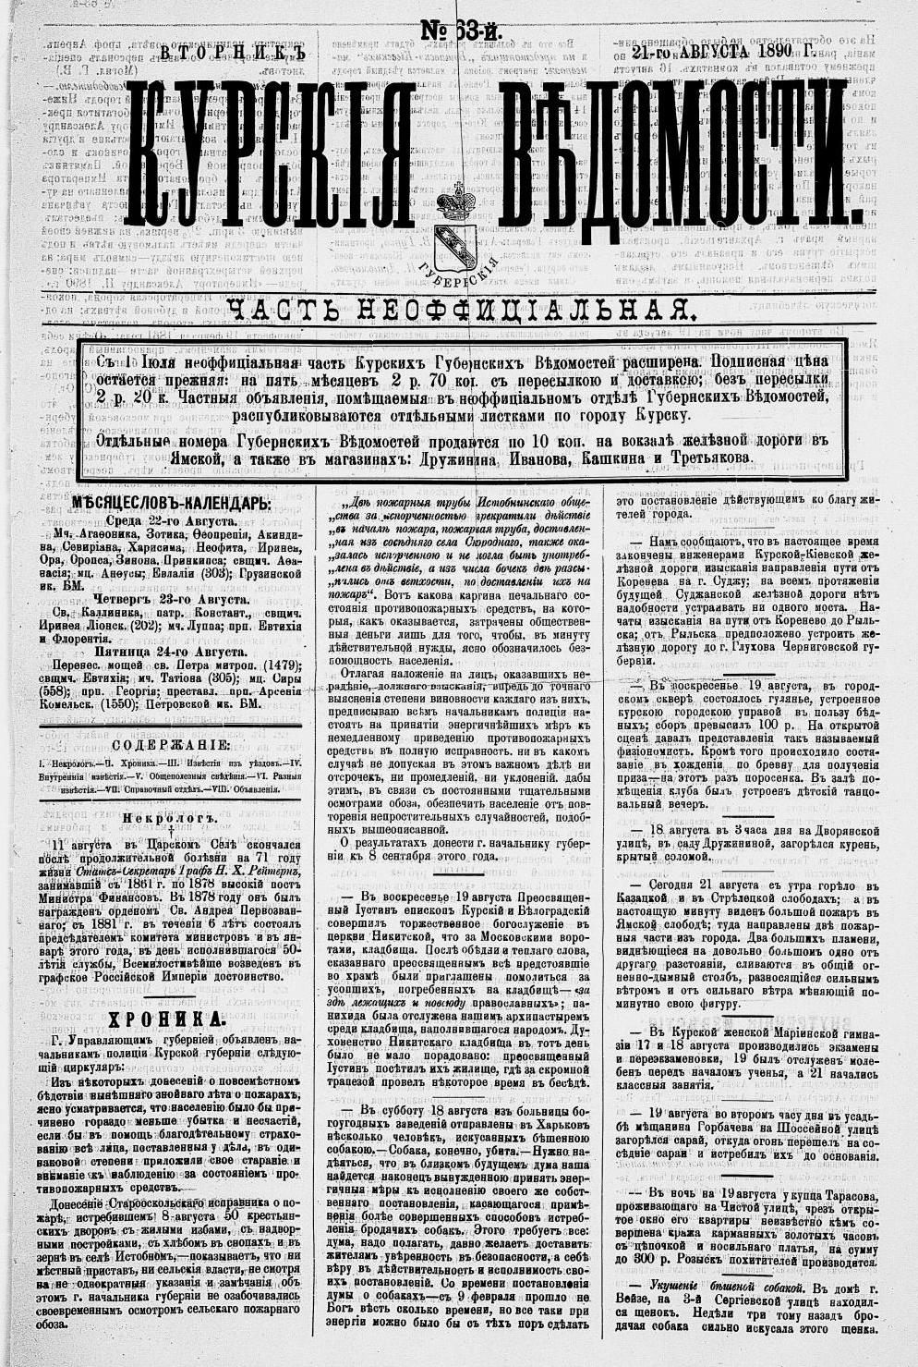
В том же году генерал-губернатор распорядился о создании в губернском городе типографии.

Slide 11
Сначала были выпущены в свет четыре книги:
"Благополучное время",
оды "Скупость" и
"Графу Суворову",
"История о городе Курск и о чудотворной иконе Знамения".
Последняя книга была выпущена по инициативе самого Беклешова.

Slide 12
В беклешовское время в Курске было построено обширное каменное здание Главного народного училища. Оно было сооружено, в основном, на пожертвования частных лиц и самого А.А. Беклешова.

Slide 13
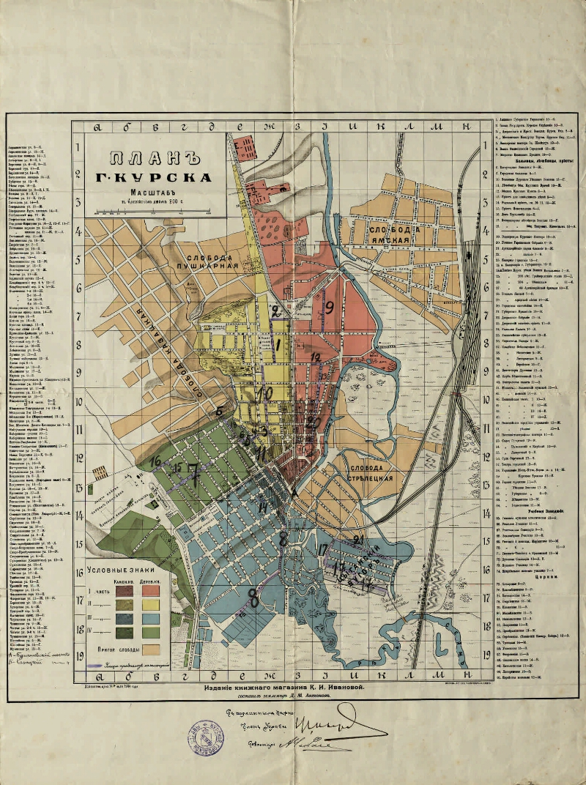
Раздел Курска на четыре административные части также связан с именем Беклешова.
В каждую городскую часть было назначено по одному частному приставу, восемь квартальных поручиков,
Демократический порядок избрания чинов полиции самими горожанами из собственной их среды также был установлен при Беклешове.
Город делился на четыре части:
Закурную /между Куром и Тускарью/,
Городскую /центр города/,
Стрелецкую и
Пушкарную слободы.

Slide 14
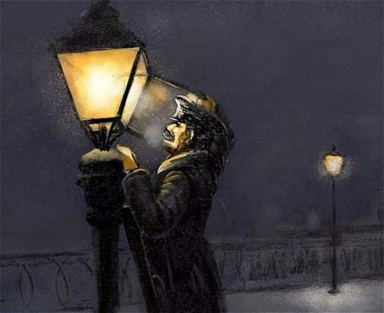
К заслуге Беклешова надо отнести освещение главных улиц города - Московской и Херсонской - масляными фонарями, которые зажигали в темные безлунные ночи в период с сентября по май полицейские служители, а позднее пожарные.

Slide 15
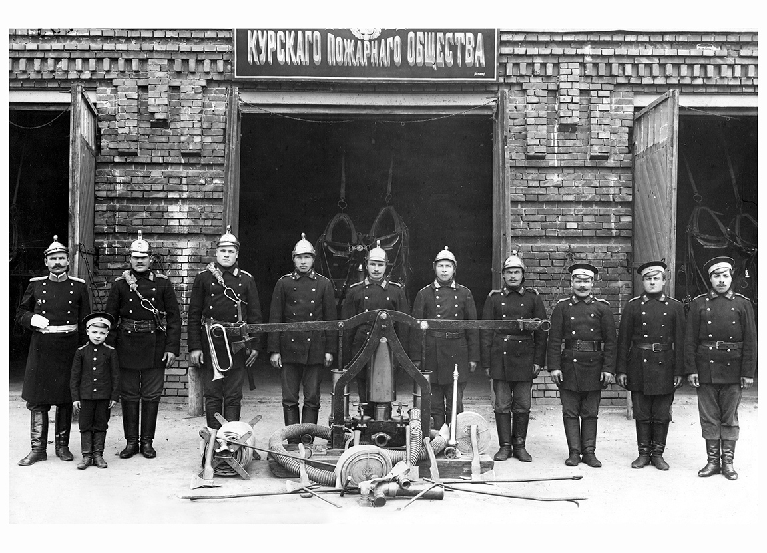
Впервые были созданы четыре пожарные части
Беклешов навел порядок в тюрьмах и смягчил судебные приговоры, издал указ о содержании преступников в местах заключения, требуя предоставления им работы.

Slide 16
Вопросы и задания:
Величие и славу человеку приносят его дела. Идут годы, пролетают десятилетия и века, но благодарные потомки помнят замечательных людей, оставивших свой значительный след в истории.
Удивительной энергией, блестящим образованием и деловитостью отличался генерал-губернатор Курского наместничества Александр Андреевич Беклешов, назначенный в Курск Екатериной Великой в 1790 году.
Вам предоставлена уникальная возможность, выписать А.А.Беклешову «Грамоту благодарного потомка», но при одном условии: обоснуй заслуги генерал-губернатора перед Курском.

